Slide 1
Japonské digitální hry
Historický úvod 1
Notes:
Jakou znáte nejstarší hru?

Slide 2
Jakou znáte nejstarší digitální hru?
Jakou znáte nejstarší japonskou dig. hru?

Slide 3
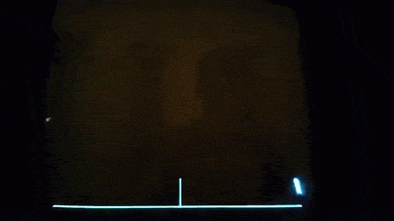
Počátky digitálních her v USA
Počátky ve výzkumných centrech
  Tennis for Two (1957)
  Spacewar (1962)
Magnavox Odyssey (1972, prototyp 1966)
Atari (zal. 1972)
  Pong (1972)
  Atari 2600, (1977) Pac-Man (1982)
Notes:
Kolik mohl stát MO?

Slide 4
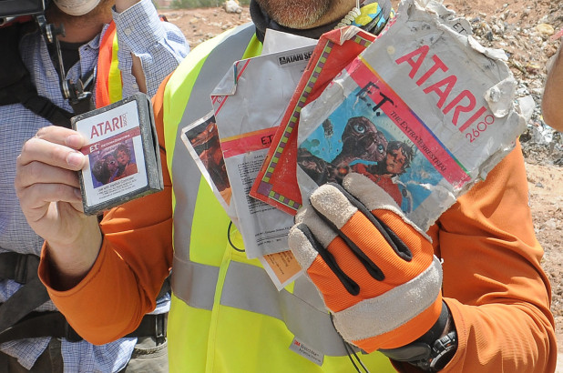
Notes:
Atari šok – důvody?
Jakou znáte nejstarší japonskou hru?

Slide 5
Počátky digitálních her v Japonsku
Elemecha a jiné hry
  Nakamura seisakušo
    Mini drive (1959)
  Sega
    Helicopter (1968)
  Nintendo
    Kósendžú Duck Hunt (1976)
Přeprodej amerických zábavních zařízení
  Taitó (太東) (1953)
Vlastní výroba a export
  trend z oblasti spotřební elektroniky

Slide 6
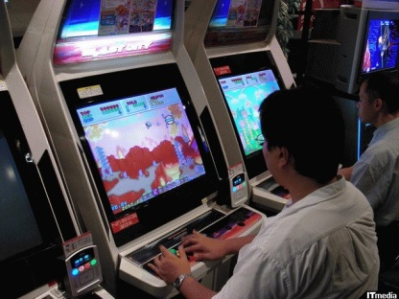
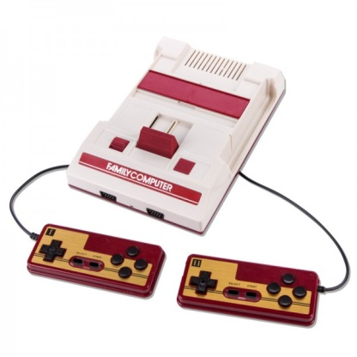
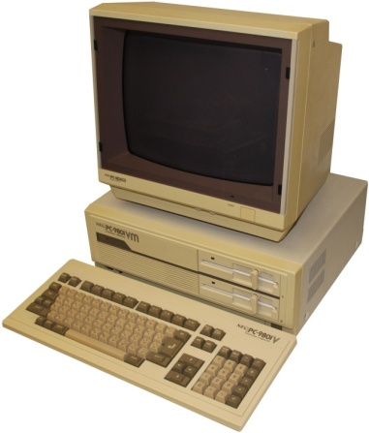
Specifika herních systémů
(2. polovina 80. let)
System16: 320x224
1985 4096 barev
max. 128 spritů s možností změn velikosti
Family Computer: 256x240
1983 25 barev z 52
max 64 spritů, do 8 na řádku
PC-9801VM: 640x400
1985 16 barev z 4096
bez spritů
možnost ukládání dat
Notes:
Jaké hry byste si na to představili?

Slide 7
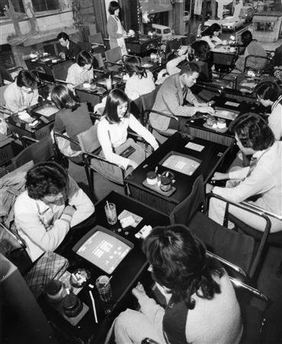
Kopírování a vlastní produkce
1973 vlna kopií Pongu: Elepong (Taitó), Pong Tron (Sega), Pong (Namco)
Exportní hry: Basketball, Speed Race DX, Western Gun (Taitó 1974, 75)
1977 vlna kopií Breakoutu
Hity: Space Invaders (Taitó 1978), Galaxian ,Pacman (Namco 1979, 1980), Monaco GP (Sega 1979), Donkey Kong (Nintendo 1981)

Slide 8
PC a hry
70. léta: méně přitažlivé hry
počátek 80. let: víc PC pro domácí užití, roste kvalita her, časopisy
Levnější herní počítače arch. MSX
Firmy: Hudson Soft, Enix, Falcom, Square, Konami
  Akční hry, RPG, adventury
    Lode Runner, Ys, Dragon Slayer…Metal Gear

Slide 9
PC trh v 80. letech
Nezávislá tvorba v 80. letech
  Hry pro dospělé
Problémy u tvůrců
  Kopírování, roztříštěnost trhu a rozčírenost PC
Proč hraní na PC ztrácí na popularitě?
  80./90. léta – počítače v cca 10-12% domácností, v roce 1990 14x víc peněz v konzolích>firmy mění zaměření
Dragon Slayer II – Xanadu (Nihon Falcom, 1985)

Slide 10
Příchod domácích konzolí
70. léta: konzole s vestavěnými hrami
  Např Kará terebi gému (video), Burokku kuzuši (Nintendo)
Počátek 80. let: tzv. denši gému – digihry?
  Donkey Kong (1982)
70./80. léta: konzole s vyměnitelnými hrami
  1981 Kasetto bidžon (Casette vision - Epoch)
  1983 Family Computer (Nintendo)

Slide 11
Family Computer a jeho úspěch
Nízká cena, obstojný výkon
  2M do r 1984
Dlouhotrvající relevance
  1985 Super Mario Brothers > další cca 4M
Do 2003 prodáno asi 19,3M v JP, přes 40M v zahraničí (NES, 1985)

Slide 12
Family Computer a jeho úspěch
Proč je/bylo Nintendo úspěšné?

Slide 13
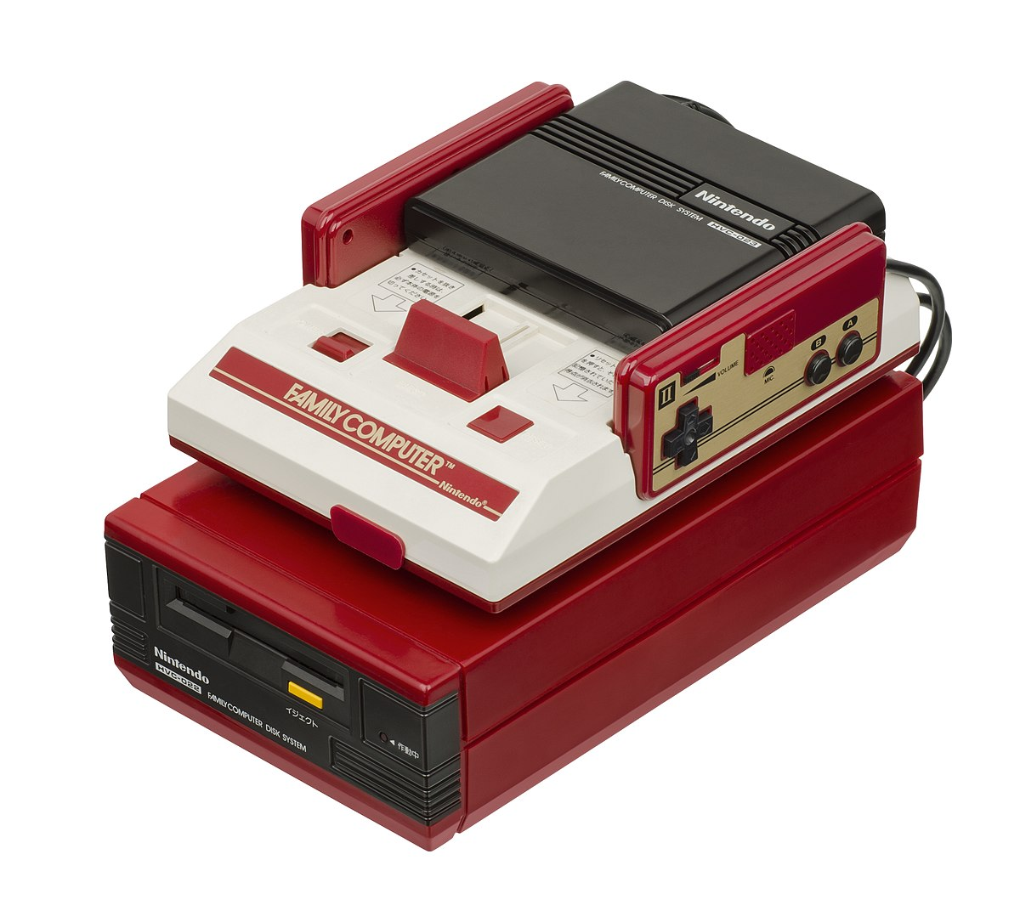
Důvody úspěchu?
3rd party hry
Kontrola Nintenda nad hrami
Kvalita her, obraz her?
Uživatelská přívětivost
Periferie?
1986 disketový systém
  levnější hry, možnost ukládat
Kolektivismus?

